Slide 1
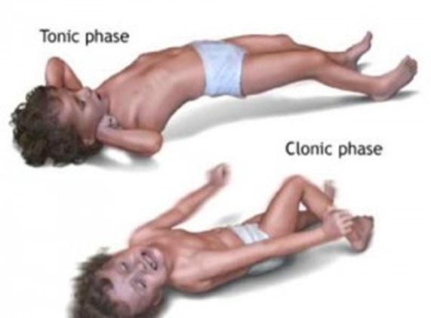
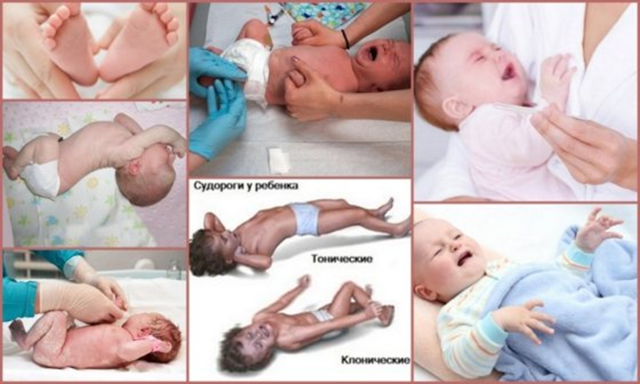
Організація надання невідкладної допомоги в практиці сімейного лікаря при судомах і втрати свідомості – 2 год
Одеський національний медичний університет
Кафедра сімейної медицини та поліклінічної терапії

Slide 2
Мета заняття:
Розширити та систематизувати знання студентів з ранньої діагностики та своєчасного і кваліфікованого надання невідкладної допомоги при судомах та втраті свідомості.

Slide 3
Основні поняття:
Визначення понять «судоми», «судомний синдром» та «епілептичний статус». Основні задачі при наданні невідкладної допомоги при судомах, при втраті свідомомсті. Оцінка стану пацієнта із судомами, із втратою свідомості на місці події. Принципи надання невідкладної допомоги при перелічених невідкладних станах на догоспітальному етапі.

Slide 4
Термінологія
Судоми являють собою раптове мимовільне скорочення м'язів і не супроводжуються втратою свідомості.
Судомний синдром – патологічний синдром, що проявляється раптовими, частими мимовільними скороченнями м'язів, що нерідко супроводжується розладом свідомості. Це невідкладний стан, що вимагає від лікаря чітких і послідовних дій.
Епілептичний статус – епілептичний напад, який триває більше 30 хвилин або повторні епілептичні напади, між якими у хворого свідомість не відновлюється.

Slide 5
Надання допомоги пацієнту
1. Анамнез:
а) тривалість судом;
б) попередня історія судом, діабету чи гіпоглікемії;
в) характеристика судом;
г) початкова частота та тривалість судом;
ґ) фокальність під час настання судом, напрямок очної девіації;
д) одночасна наявність таких симптомів як задишка, ціаноз, блювання, нетримання сечопустку чи дефекації, гарячка;
е) чи надає хтось зі сторонніх медичні препарати для зупинення судом;
є) які препарати на даний момент вживає пацієнт, включно з антиконвульсантами;
ж) нещодавні зміни в дозуванні чи недотримання графіку вживання антиконвульсантів;
з) історія травми, вагітності, впливу тепла або токсинів.
2. Огляд:
а) прохідність дихальних шляхів;
б) звуки дихання, частота дихання та ефективність вентиляції;
в) ознаки перфузії (пульс, капілярне наповнення, колір шкіри);
г) неврологічний статус (ШКГ, ністагм, розмір зіниць, фокальний неврологічний дефіцит чи ознаки інсульту).

Slide 6
Лікування та втручання
1. За наявності ознак непрохідності дихальних шляхів, якщо закидання голови, висування щелепи, зміна положення тіла та/або використання відсмоктувача не допомагає – застосуйте орофарингеальний повітровід (за відсутності блювотного рефлексу) або назофарингеальний повітровід.
2. Застосуйте пульсоксиметр та/або капнограф для моніторингу показників оксигенації/вентиляції.
3. Надайте кисень за необхідності, метою оксигенотерапії є досягнення показників сатурації на рівні 94-98%. У разі порушення вентиляції/оксигенації застосуйте мішок АМБУ, який під’єднаний до маски для введення кисню.
4. Оцініть перфузію.
5. Оцініть неврологічний статус.
6. Шляхи введення медичних препаратів:
а) внутрішньоназальний/ в/м спосіб є більш оптимальним варіантом, ніж ректальний, в/в чи в/к лише за наявності відповідних навичок в надавача допомоги; якщо жоден з даних шляхів введення ліків (назальний, в/м, в/в, в/к) не доступний для надавача допомоги внаслідок відсутності відповідних знань та навичок, ректальне застосування діазепаму в дозі 0,2 мг/кг (максимальна доза - 10 мг) є прийнятним;
б) отримання в/в доступу не є необхідним під час лікування нападів, лише за необхідності.

Slide 7
7. Лікування за допомогою антиконвульсантів:
а) за відсутності в/в доступу: мідазолам 0,2 мг/кг (максимальна доза – 10 мг), бажано в/м, або назально;
б) якщо є доступ до судинної системи (в/в або в/к):
- діазепам 0,1мг/кг в/в або в/к, максимум 4 мг
- лоразепам 0,1мг/кг в/в або в/к, максимум 4 мг
- мідазолам 0,1мг/кг, в/в або в/к, максимум 4 мг;
8. Глюкометрія.
8.1. За наявності активних судом - перевірте рівень глюкози в крові;
8.2. Якщо показник 3,3 ммоль/л (60 мг/дл) і нижче введіть один з наведених препаратів:

Slide 8
8.2.1. Непритомний пацієнт або, який самостійно не здатний контролювати дихальні шляхи:
а) декстроза в/в – вводьте з поступовим збільшенням дози до поліпшення стану свідомості або досягнення максимальної кумулятивної дози.
Максимальна доза для дорослих:
25 г 10-50% декстрози в/в
- 50 мл 50% декстрози
- 100 мл 25% декстрози
- 250 мл 10% декстрози
Максимальна доза для дітей:
0,5-1 г/кг 10-25% декстрози в/в
- 2-4 мл/кг 25% декстрози
- 4-8 мл/кг 12.5% декстрози
- 5-10 мл/кг 10% декстрози
б) глюкагон в/м/назально
Дорослі: 1 мг в/м/назально
Діти: - 1 мг в/м/назально, якщо вага ≥ 20 кг або ≥ 5 років - 0,5 мг в/м/назально, якщо вага менше 20 кг або молодше 5 років;
в) видаліть або відключіть інсулінову помпу, якщо вона заважає завершенню вищенаведених процедур.

Slide 9
8.2.2. Для пацієнтів з інсуліновою помпою, у яких наявна гіпоглікемія з пов’язаним з нею зміненим станом свідомості (ШКГ < 15 балів):
а) зупинити помпу або від’єднати, якщо пацієнт не може самостійно ковтати пероральну глюкозу або, якщо спеціалізована допомога недоступна;
б) залиште помпу у робочому положенні, якщо пацієнт здатний самостійно ковтати і отримує спеціалізовану допомогу.
8.3. Повторно оцініть стан пацієнта:
а) повторно оцініть життєві показники та стан свідомості;
б) повторно перевірте рівень глюкози, якщо відсутні зміни свідомості та прояву гіпоглікемії; немає необхідності повторного визначення глюкози, якщо свідомість повернулася до норми;
в) якщо максимальна доза глюкози не призвела до еуглікемії та нормалізації свідомості:
- транспортуйте до найближчого приймального відділення для подальшого лікування стійкої гіпоглікемії
- оцініть наявність альтернативних причин зміни свідомості
- продовжуйте лікування з використанням розчинів декстрози як зазначено вище;

Slide 10
8.4. Госпіталізація:
а) якщо симптоми гіпоглікемії продовжуються, транспортуйте до найближчого приймального відділення;
б) пацієнти з гіпоглікемію, які мали судоми, повинні бути доставлені до приймального відділення незалежно від стану свідомості та відповіді на терапію;
в) якщо симптоми гіпоглікемії пройшли після лікування, то пацієнта можна залишити без госпіталізації, якщо:
- повторне визначення глюкози більше 4,4 ммоль/л (80 мг/дл)
- пацієнт приймає інсулін або метформін для контролю діабету
- відновлення свідомості без фокальних неврологічних симптомів/ознак після введення глюкози/декстрози
- пацієнт може самостійно вживати їжу, збагачену вуглеводами
- пацієнт або опікун відмовляються від транспортування і працівники ЕМД з цим погоджуються
- хтось відповідальний буде поруч з пацієнтом
- відсутність серйозних супутніх симптомів, таких як, наприклад: біль в грудях, задишка, судоми, інтоксикація
- однозначна причина гіпоглікемії була виявлена (наприклад, нерегулярний прийом їжі).

Slide 11
9. Пам’ятайте про можливість застосування магнію сульфату за наявності судом під час третього триместру вагітності або після пологів
9.1. Магнію сульфат:
а) 4 г в/в (50% розчин) протягом 10-20 хв, потім 1 г/год в/в за можливості;
б) зверніться до медичного керівництва щодо додаткового дозування при стійких судомах, незважаючи на початковий магній (можна дати додаткові 1-2 г в/в протягом 5 хв).
9.2. Бензодіазепіни, згідно з цією настановою, при активних судомах, що не відповідають на магнія сульфат - Увага: може викликати респіраторне пригнічення.
9.3. Госпіталізація при еклампсії/прееклампсії:
а) доправити до найближчого приймального відділення;
б) жінки на другому або третьому триместрі вагітності повинні транспортуватися на лівому боку або зі зміщеною вліво маткою за наявної гіпотензії.

Slide 12
10. При фебрильних судомах, після того як ви зупинили судоми, проведіть наступні маніпуляції, оскільки вони полегшують симптоматику, проте не зупиняють судоми:
а) введіть парацетамол 15 мг/кг, максимальна доза - 650 мг, шляхи введення - ректальний/ в/в /в/к (якщо пацієнт не може ковтати) або пероральний (якщо пацієнт може ковтати)
ТА/АБО
б) ібупрофен 10 мг/кг, максимальна доза - 600 мг перорально (якщо пацієнт може ковтати) АБО кеторолак 1 мг/кг, максимальна доза - 15 мг в/в (якщо пацієнт не може ковтати, протипоказаний дітям до 16 років).
ТА/АБО
в) зняти надлишковий шар одягу
ТА/АБО
г) прикласти холодний компрес до тіла.
11. Розгляньте можливість отримання ЕКГ в 12-відведеннях після припинення судом у пацієнтів без судом в анамнезі для визначення можливої серцевої причини.

Slide 13
СИНКОПЕ ТА ПРЕСИНКОПАЛЬНИЙ СТАН У ДІТЕЙ ТА ДОРОСЛИХ
Синкопе є ознакою одночасної втрати свідомості та постурального (м’язового) тонусу, дана проблема може вирішитись спонтанно і без медичного втручання. Синкопе проявляється доволі неочікувано і так само швидко може пройти. Працівники ЕМД під час первинного огляду можуть виявити, що пацієнт повністю свідомий і орієнтується у просторі.
Пресинкопальний стан – настання симптомів, що передують втраті свідомості (синкопе). Зазвичай цей стан продовжується від кількох секунд до хвилин і його загалом можна описати як «практична втрата свідомості».

Slide 14
Надання ЕМД
1. Історія хвороб
1.1. Перегляньте попередню історію хвороб пацієнта, включаючи історію:
а) серцево-судинних захворювань (хвороби серця/інсульти);
б) судоми;
в) нещодавні травми;
г) прийом антикоагулянтних засобів;
ґ) аритмія;
д) хронічна серцева недостатність;
е) синкопе.
1.2. Історія нинішього захворювання, включаючи:
а) стани, що призводять до синкопе;
б) скарги пацієнта до та після синкопе, включаючи продормальні симптоми;
в) втрата свідомості під час фізичних навантажень зазвичай вказує на тяжкі проблеми з серцем, такі пацієнти повинні пройти огляд у відділенні невідкладних станів;
г) інформація від інших осіб з місця події про судоми та тремор, наявність пульсу/дихання (якщо було виявлено), тривалість нападу, події які призвели нормалізації стану.

Slide 15
1.3. Огляд систем:
а) скрита крововтрата (шлунково-кишковий тракт або сечостатева система);
б) втрата рідин (діарея/блювання) та прийом рідин;
в) лікарські засоби, які зараз приймає пацієнт.
2. Фізикальне обстеження пацієнта включає:
а) приділення уваги показникам життєдіяльності, а також оцінці травми;
б) детальне неврологічне обстеження (в тому числі скринінг на інсульт та психічний стан);
в) обстеження серцево-судинної та дихальної системи, живота та кінцівок;
г) додаткова оцінка:
- кардіомоніторинг
- постійний моніторинг життєвих показників
- ЕКГ в 12-відведеннях.

Slide 16
Лікування та втручання
Усі втручання повинні бути направлені на ліквідацію порушень, які було виявлено в ході фізикального обстеження, і можуть включати ведення аритмії, ішемії або під час повторного огляду. Дані втручання включають контроль серцевого ритму, стенокардії/інфаркту, кровотечі, шоку, а також:
а) контроль дихальних шляхів (за необхідності);
б) оксигенотерапія (за необхідності);
в) оцінка наявності кровотечі та лікування шоку за наявних показань;
г) встановлення в/в доступу;
ґ) введення рідин (за необхідності);
д) кардіомоніторинг;
е) ЕКГ в 12-відведеннях;
є) моніторинг та лікування аритмії (за її наявності дійте згідно відповідної настанови).

Slide 17

Дякую за увагу!

